Slide 1

Использование возможностей Точек роста в развитии дополнительного образования и профессиональном самоопределении учащихся
Муниципальное бюджетное общеобразовательное учреждение «Средняя школа №15»
Выступающий :Коверко Елена Сергеевна,
учитель технологии

Slide 2
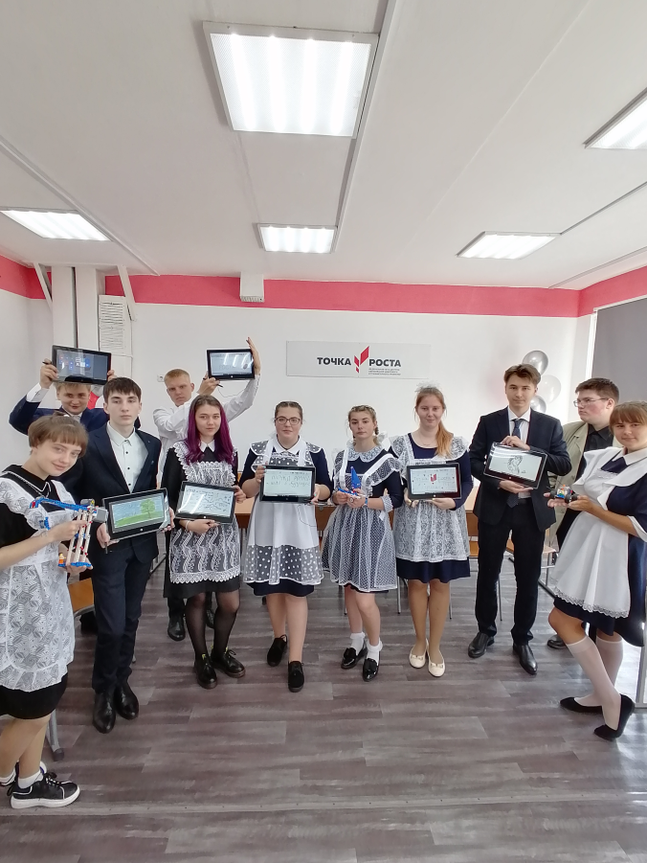
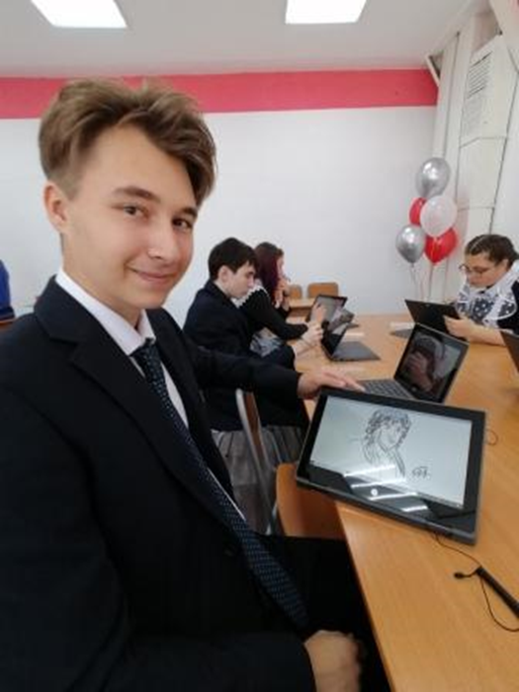
Открытие Центра образования цифрового и гуманитарного профиля «Точка роста»
1 сентября 2020 года на базе МБОУ СШ № 15 состоялось торжественное открытие Центра образования цифрового и гуманитарного профилей «Точка роста».

Slide 3

Реализация
Уроки
Информатика ,ОБЖ, технология и др.
«Тайны биологии» (Власюк Н.А.). Реализуется в рамках проекта «Точка Роста»
ДОП
Оборудование ТР
реализуется
Шахматы
Волонтёры-медики(ПМП)
Лего-конструирование
Пластилиновая анимация
Внеурочная деятельность
Сетевое взаимодействие
КГАНОУ КЦО
МБДОУ ДС №5

Slide 4
Сетевое взаимодействие
Краевое государственное автономное нетиповое образовательное учреждение «Краевой центр образования»
КГАНОУ КЦО
Сетевая форма реализации дополнительных общеобразовательных общеразвивающих программ в очно-заочной форме обучения с дистанционными технологиями: «№ 3Д Дизайн. Компас» и «3Д Дизайн. Компас 2.0.
МБОУ СШ №15
О
Муниципальное бюджетное дошкольное общеобразовательное учреждение детский сад №5
МБДОУ ДС №5
Образовательная программа для детей дошкольного возраста по технической направленности «Лего-конструирование»

Slide 5
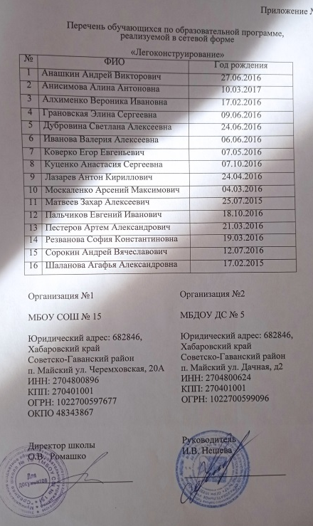
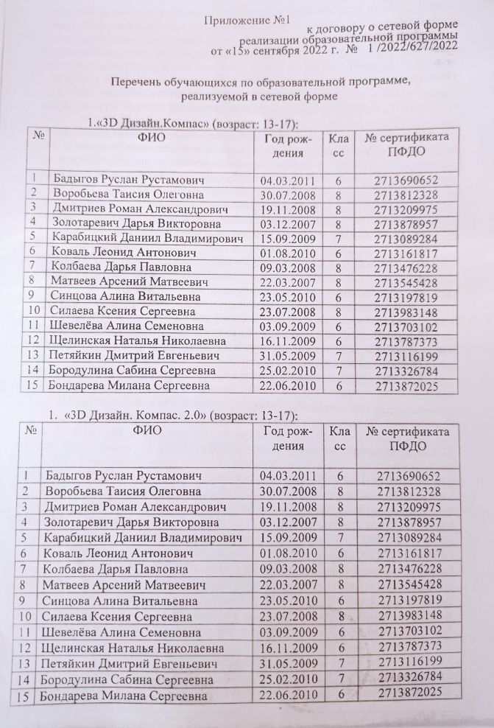
Количество детей

Slide 6
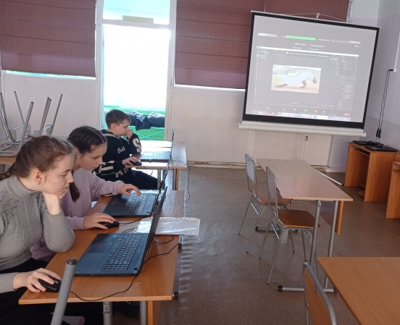
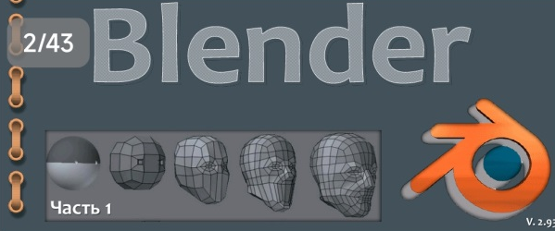
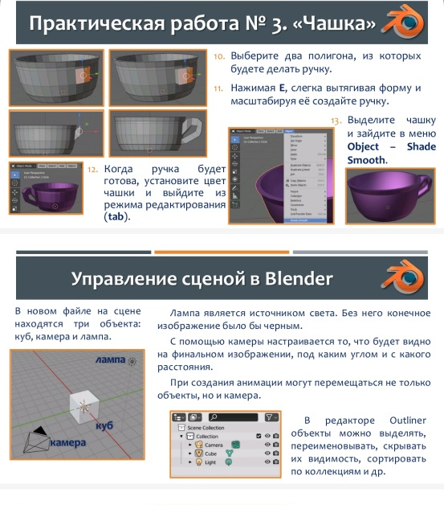
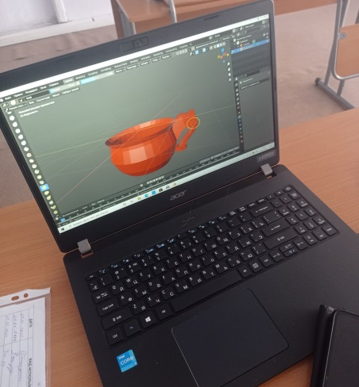
Занятия с КГАНОУ КЦО
Онлайн-занятия с педагогом дополнительного образования.
Работа в программе «Blender»
Самостоятельная работа по методическим материалам
КГАНОУ КЦО

Slide 7
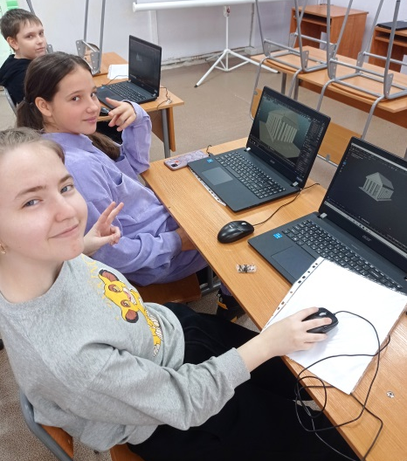
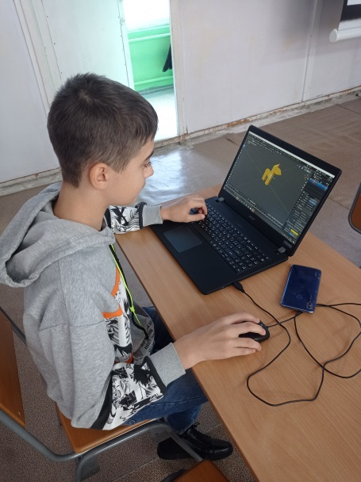
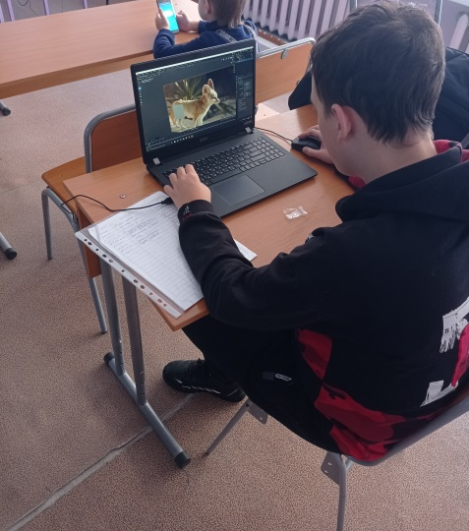
Занятия с КГАНОУ КЦО
Индивидуальная работа с учениками
КГАНОУ КЦО
Взаимодействие с педагогом через мессенджер. Группа в ватсап.

Slide 8
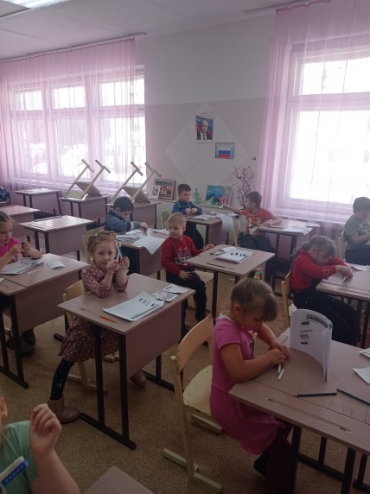
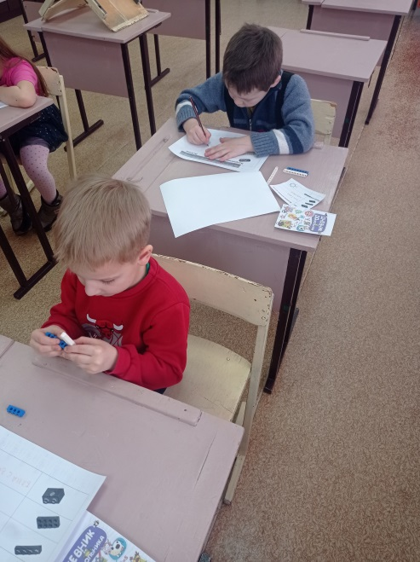
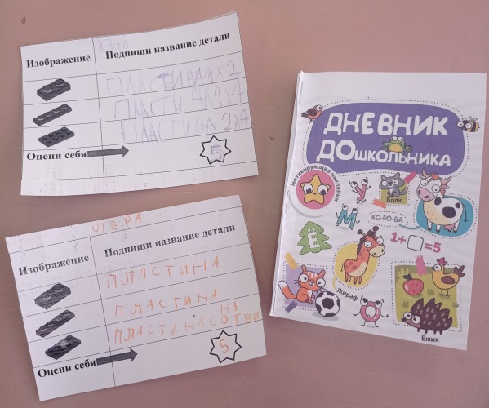

Занятия с МБДОУ ДС №5
Сборка простых механизмов
Способы соединения
Детали, инструкции
Знакомство с ЛЕГО-конструктором

Slide 9
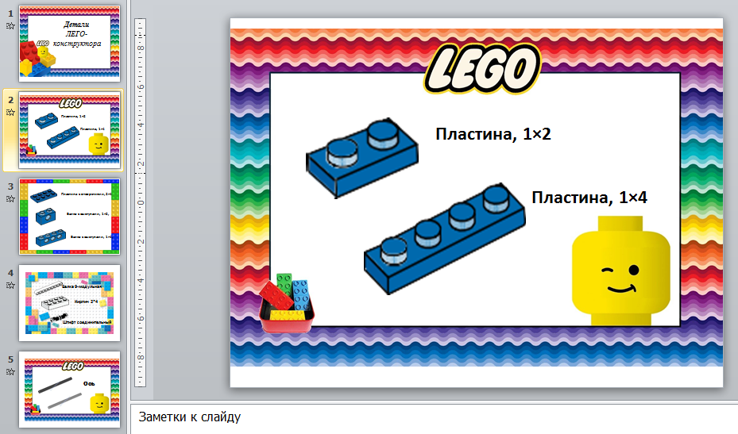
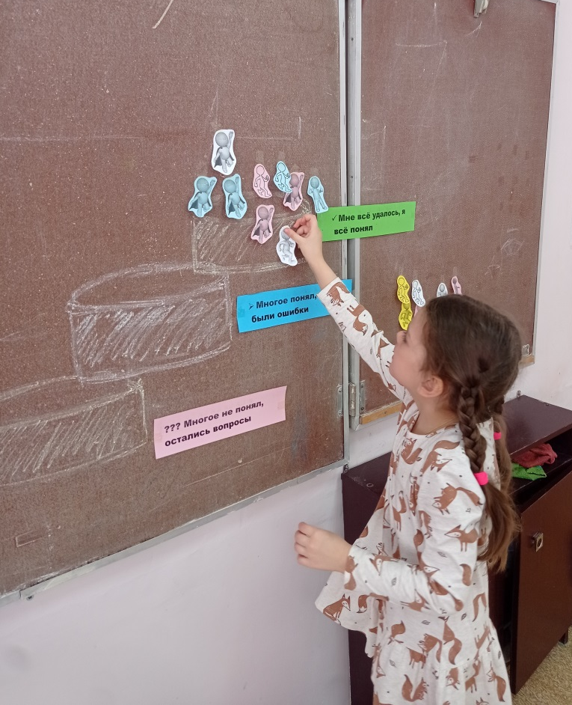
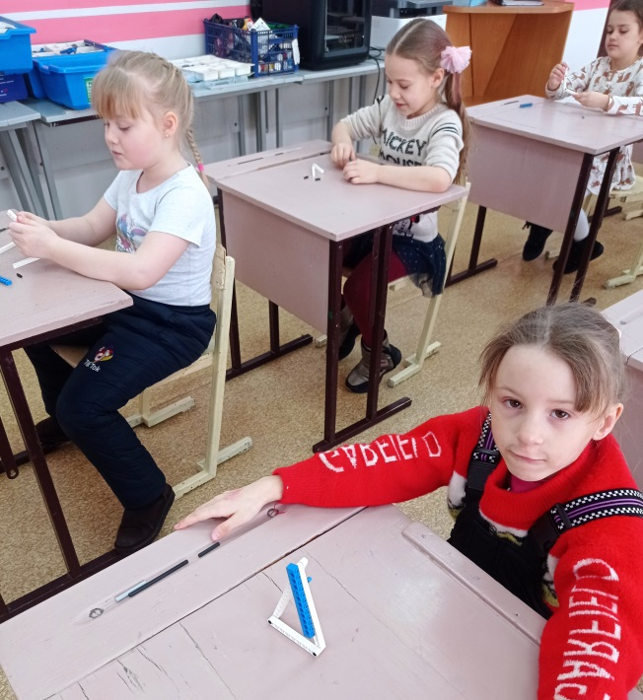

Slide 10
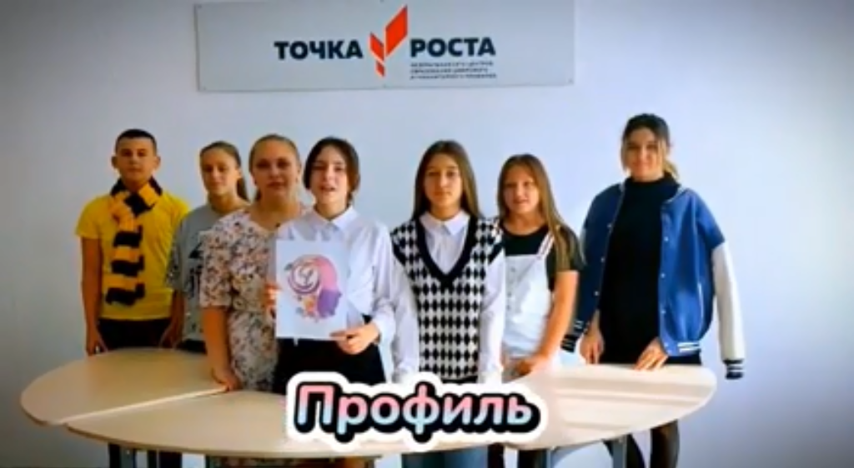
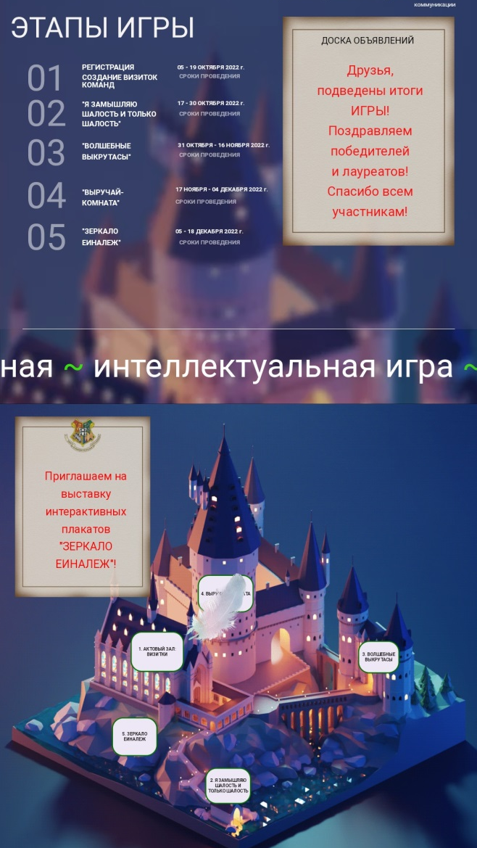
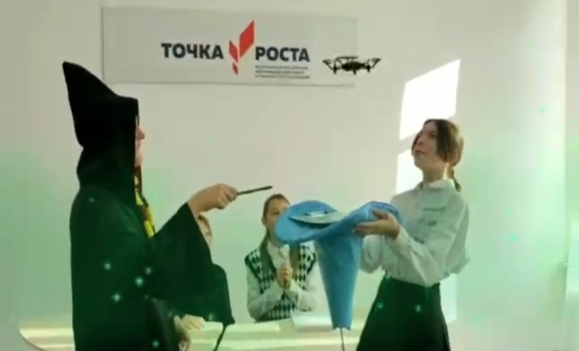


Интерактивная онлайн-игра «Школа магии и волшебства „Точка роста»
Ученики 7 класса совместно с наставниками центра «Точка роста» приняли участие в интерактивной онлайн — игре «Школа магии и волшебства „Точка роста».

Slide 11


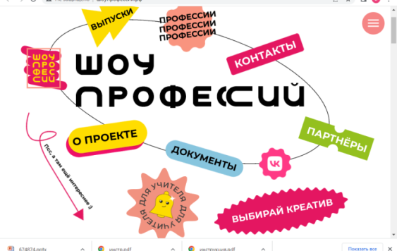


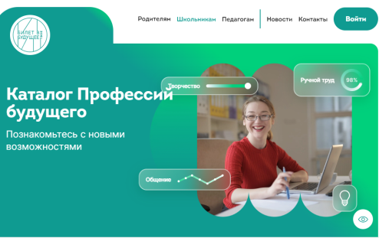
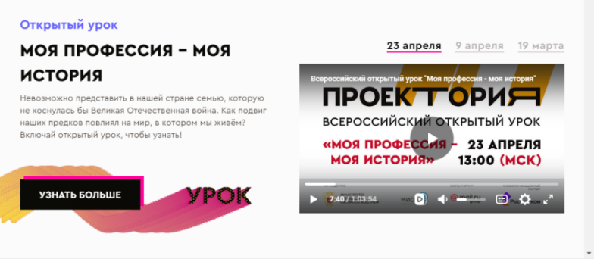
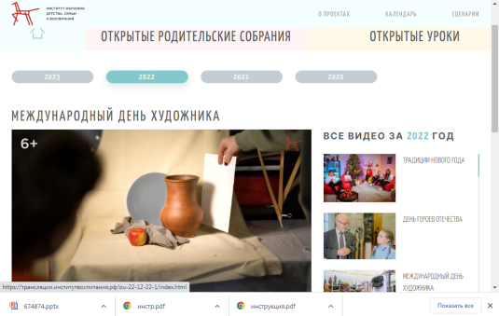
От «Точки роста» к будущей профессии
Использование оборудования ТР в профориентационной работе
Внеурочная деятельность
Билет в будущее
Открытые уроки. ПроеКТОрия.Шоу Профессий
Онлайн-тестирования по проф.самоопр.

Slide 12



